Slide 1

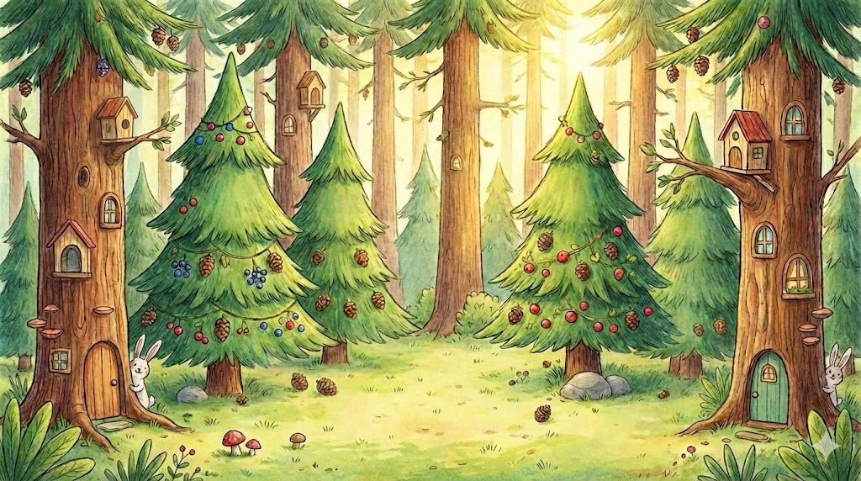


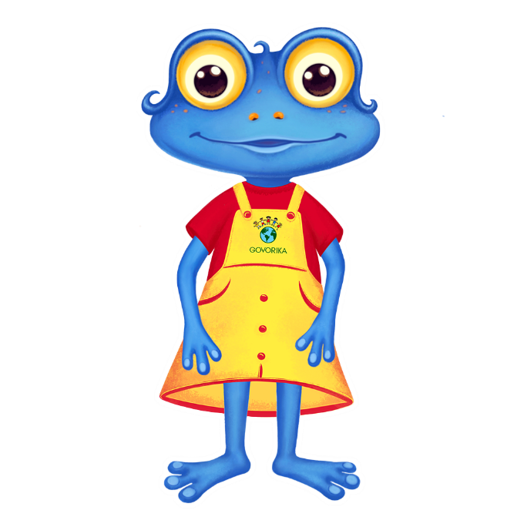




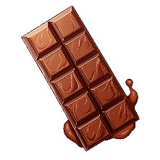



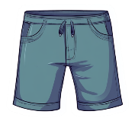

ШУ
ШИ
ША
ШО
ШО
ШИ
ША
ШИ
ША
ШУ
ШО
ША
ШУ
ШИ
ШО
ШУ

